Slide 1
DEFENSA-HITO 4 MANEJO DE CONCEPTOS
UNIFRANZ
Nombre: Daniel Escobar Saravia
Materia: Base de Datos II
Código: SIS11070582

Slide 2

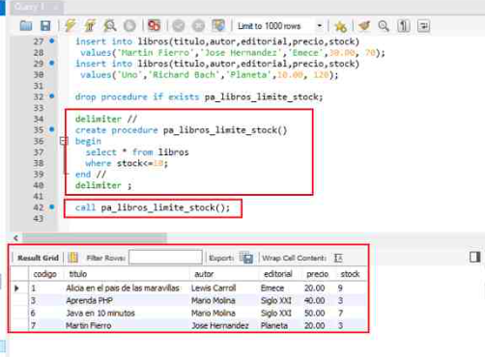
Defina que es lenguaje procedural en MySQL.
Son un conjuntos de instrucciones escritas en el lenguaje MySQL. Su objetivo es realizar una tarea determinada, desde operaciones sencillas hasta tareas muy complejas y como son comandos MySQL que pueden almacenarse en el servidor no se necesita realizar otra vez el mismo procedimiento solo se necesita llamarlo.

Slide 3

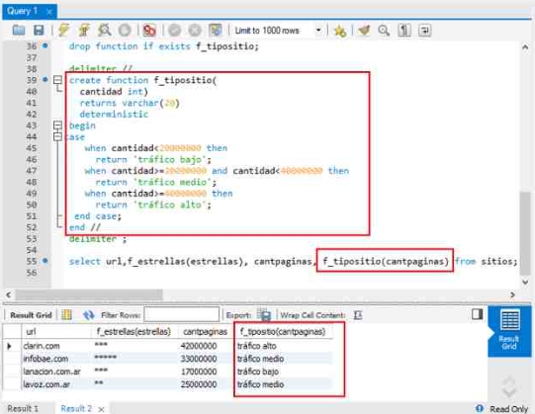
Defina que es una función en MySQL
Las funciones son piezas de código que reciben o no datos de entrada, realizan operaciones con ellos y luego devuelven un resultado.

Slide 4

¿Cuál es la diferencia entre funciones y procedimientos almacenados?
Una función.- Se define en la base de datos, sólo a través de sentencias SQL nos devuelve un valor y puede recibir varios parámetros de entrada y también son llamados cuando se los necesite.
Procedimientos almacenados. – Estos igual pueden recibir y devolver parámetros pueden manejar tablas ejecutando operaciones y puede devolvernos incluso una tabla y en los procedimientos almacenados se debe de especificar que es un parámetro externo.

Slide 5
¿Cómo se ejecuta una función y un procedimiento almacenado?

Slide 6
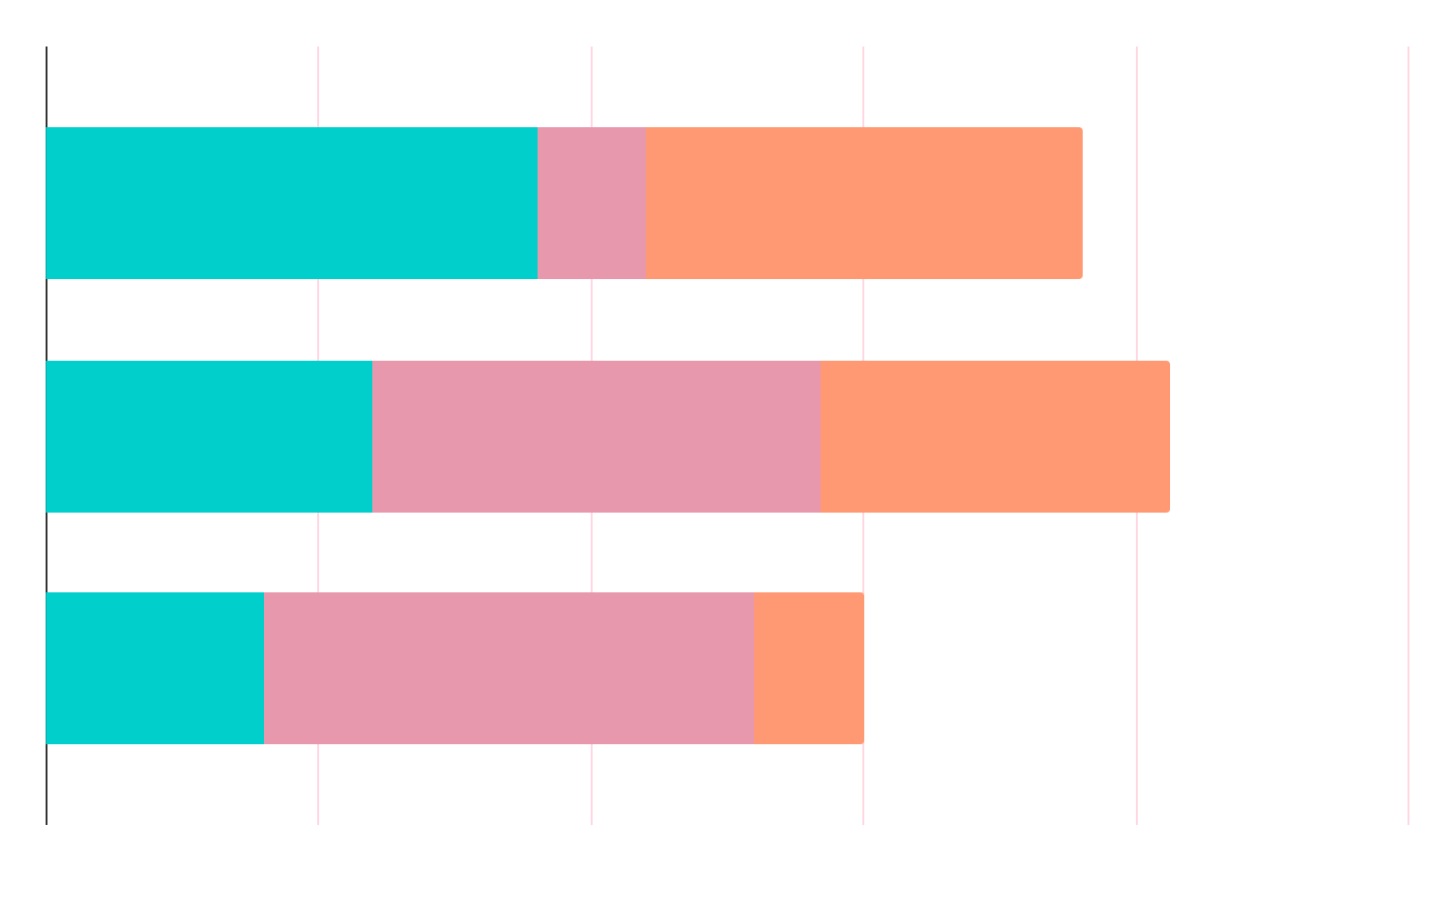
Defina que es una TRIGGER en MySQL.
Es un objeto de la base de datos que está asociado con una tabla. Se activará cuando una acción definida se ejecute en la tabla. El trigger puede usarse para ejecutar una de las siguientes sentencias MySQL en la tabla: INSERT, UPDATE y DELETE.

Slide 7
En un trigger que papel juega las variables OLD y NEW
Las palabras clave OLD y NEW nos permite acceder a las columnas de las filas afectadas por un disparador.
OLD .- Nos sirve para hacer referencia a una columna de una fila existente, antes de ser actualizada o borrada.
NEW .- Nos sirve para hacer referencia a una columna en una nueva fila a punto de ser insertada

Slide 8
En un trigger que papel juega los conceptos(cláusulas) BEFORE o AFTER
BEFORE (antes) o AFTER (después)
Nos sirve para indicar que el disparador se ejecute antes o después que la sentencia que lo activa.

Slide 9
A que se refiere cuando se habla de eventos en TRIGGERS
Se refiere al evento que se necesita para poder activar un trigger como inserción, actualización o borrado sobre una tabla la cual ya esta definida en el trigger en si se llama evento cuando se hace una modificación de una tabla para activar el trigger.

Slide 10
GRACIAS
da61137333@gmail.com
+591 77 72 22 51
eate.daniel.escobar.sa@unifranz.edu.bo

